Slide 1
超大質量天体を回る 薄い降着円盤の画像予測
20041054 大豆生田幹

Slide 2
目次
超大質量天体付近での光の軌道
微分方程式
衝突係数と曲がり角
超大質量天体付近を周回する光
薄い降着円盤の作る像
状況設定
直接観測者に届く光の像の計算
天体を周回してから観測者に届く光の像の計算
数値計算
入力と出力
簡単なコードの説明
作成された像

Slide 3
目次（伊形さんと編集後）
section
Subsection01
Subsection02
Subsection03
section
Subsection01
Subsection02
Subsection03

Slide 4
導入
学部3年までの授業では、歪みのない時空（ミンコフスキー時空）で
物理学を考えていました。このような時空では、光は観測者に対して真っ直ぐに届くので、特に観測した物体が歪んで見える、という現象を考える
必要はありませんでした。
しかし、一般相対論を用いて歪んだ時空を考えると、光はその歪んだ時空の上を進むので、観測した物体もまた歪んで見えてしまいます。

Slide 5
導入
フランスの天文物理学者
Jean-pierre Luminet （ジョン=ピエール・ルミネ）さんの
image of sphere black hole with thin accretion disk
薄い降着円盤を持つ球対称ブラックホールの像
この論文では、時空を大きく歪ませる超大質量天体の周りで発光している薄い円盤（一定半径の薄い降着円盤）がどのように観測されるかを考え、実際に見えるであろう像を計算しています。

Slide 6
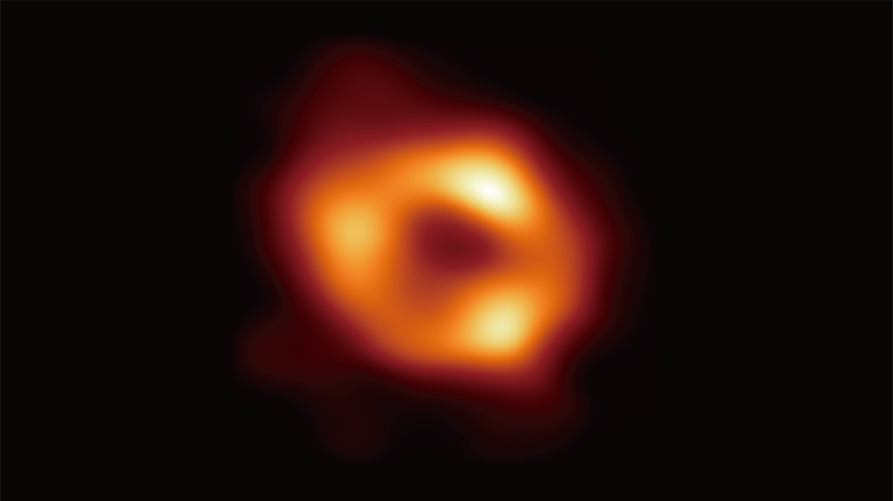
導入
hello
作成した像の写真を貼る

Slide 7
超大質量天体付近での 光の軌道

Slide 8
事前知識とそこから導かれる方程式
hello

Slide 9
items
name

Slide 10
section
detail

Slide 11
section
Hello

